Slide 1

隔板法

Slide 2
隔板法又称隔墙法、插板法，是处理名额分配、相同物体的分配等排列组合问题的重要方法。
隔板法就是在n个元素间的（n-1）个空中插入 若干个（b）个板，可以把n个元素分成（b+1）组的方法。
应用隔板法必须满足三个条件：
（1） 这n个元素必须相同（2） 所分成的每一组至少分得一个元素
（3） 分成的组别彼此相异

Slide 3
一、将n件相同物品（或名额）分给m个人（或位置），每人（或位置）必须有物品问题
例如：某校组建一球队需16人，该校共10个班级，且每个班至少分配一个名额,共有几种情况？
解:C[（16-1），（10-1）]=C（15，9）=1816214400种

Slide 4
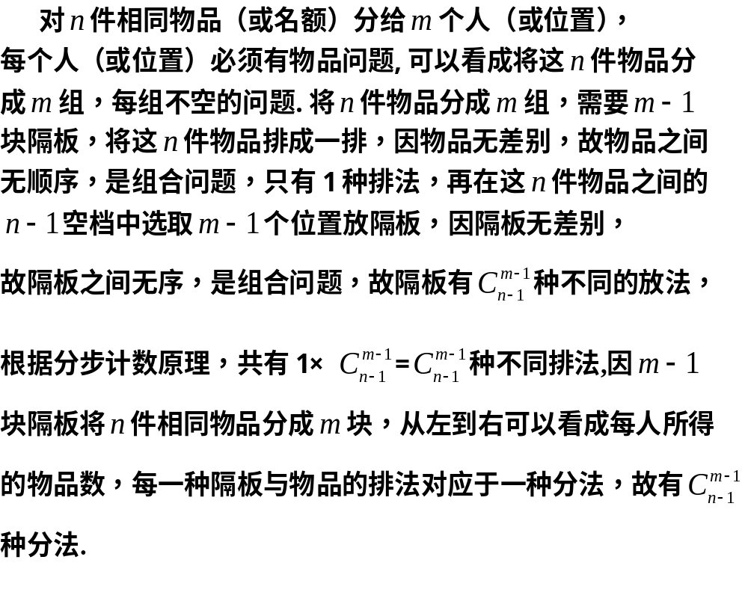
归纳：

Slide 5
练习、将20个优秀学生名额分给18个班，每班至少1个名额，有多少种不同的分配方法？

Slide 6
二、将n件相同物品（或名额）分给m个人（或位置），允许若干个人（或位置）为空的问题.
例2、将10个大小形状完全相同的小球放入3个不同的盒子，允许有盒子为空，但球必须放完，有多少种不同的方法？
分析：本题中的小球大小形状完全相同，故这些小球没有区别，问题等价于将小球分成三组，允许有若干组无元素，用隔板法.

Slide 7
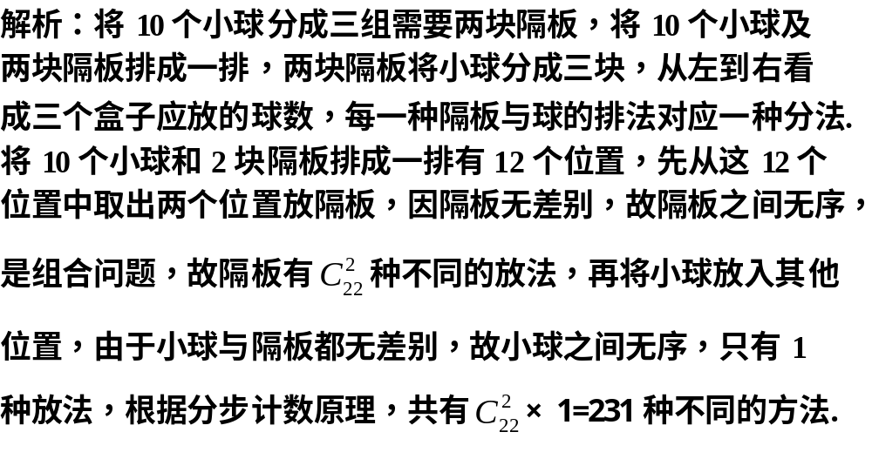

Slide 8
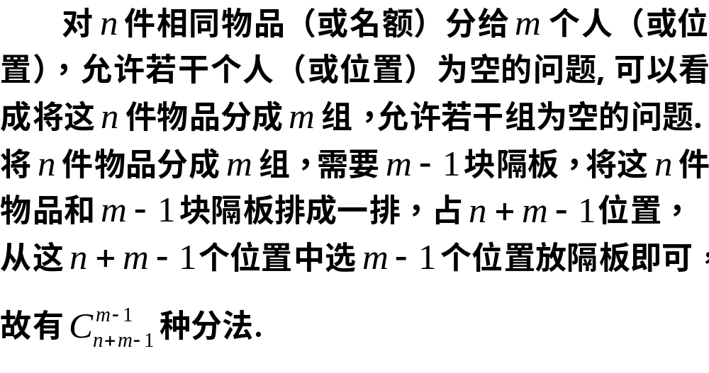
归纳：

Slide 9
练习：把8个相同的球放入4个不同的盒子，有多少种不同方法？

Slide 10
应用
1．
(1)12个相同的小球放入编号为1、2、3、4的盒子中，问每个盒子中至少有一个小球的不同放法有多少种?
(2)12个相同的小球放入编号为1、2、3、4的盒子中，每盒可空，问不同的放法有多少种?
(3)12个相同的小球放入编号为1、2、3、4的盒子中，要求每个盒子中的小球数不小于其编号数，问不同的放法有多少种?

Slide 11
解：(1)将12个小球排成一排，中间有11个间隔，在这11个间隔中选出3个，放上“隔板”，这样每一种隔板的插法，就对应了球的一种放法，即每一种从11个间隔中选出了3个间 隔的组合对应于一种放法，所以不同的放法有C（11，3）=165(种)。
2)由隔板法可知：C(15,3)=455种。
(3)解法一：用(1)的处理问题的方法。 将1个、2个、3个小球放入编号为2、3、4的盒子中，将余下的6个小球放在4个盒子中，每个盒子至少一个小球，据(1)有C(5,3)=10(种)。
解法(2)：用(2)的处理问题的分法。 将1个、2个、3个、4个小球分别放在编号为1、2、3、4的盒子中，将余下的2个小球放在四个盒子中，每盒允许有空盒，据(2)有C(5,3)=10(种)。

Slide 12

隔板法
1、4个相同的球放入3个不同的盒子中，不允许出现空盒有多少种不同的方法？
2、某市从8个中学的篮球队中选12人组成该市的中学生篮球代表队，每校至少一人参加，名额分配方案共有多少种？
3、从5个学校选出8名学生组成代表团，每校至少有一人的选法种数是多少？
4、
变式：

Slide 13
多面手问题
例：翻译8人，其中3人只会英语，2人只会日语，还有3人英语、日语都会，现从这8个人中选取3名英语，2名日语翻译，有多少种不同的选法？

Slide 14
练习
在10名工人中，有4人只能当钳工，4人只能当车工，另外2人既能当钳工又能当车工，现从10人中选出4人当钳工，4人当车工，有多少种不同的选法？

